Slide 1



RENDICIÓN DE
CUENTAS 2025
FEDERACIÓN ECUATORIANA DE DEPORTES PARA PERSONAS CON DISCAPACIDAD VISUAL (FEDEDIV)

Slide 2
FEDEDIV
Acuerdo Ministerial Nro. 0611.
En el Distrtito Metropolitano del cantón Quito, provincia de Pichincha, República del Ecuador el día 24 de marzo de 2012, se constituye la Federación Ecuatoriana de Deportes para Personas con Discapacidad Visual y adquiere su personería jurídica con acuerdo ministerial Nro. 0611 de fecha 14 de mayo de 2012, como una entidad de derecho privado, sin fines de lucro, con finalidad deportiva y pública, que tiene como propósito la plena inclusión de los objetivos que plantea la Ley del Deporte, Educación Física y Recreación en los ámbitos de la planificación, regulación, ejecución y control de las actividades correspondientes para los deportistas paralímpicos con discapacidad visual, de acuerdo con las políticas, planes y directrices que establece el Ministerio del Deporte.

Slide 3
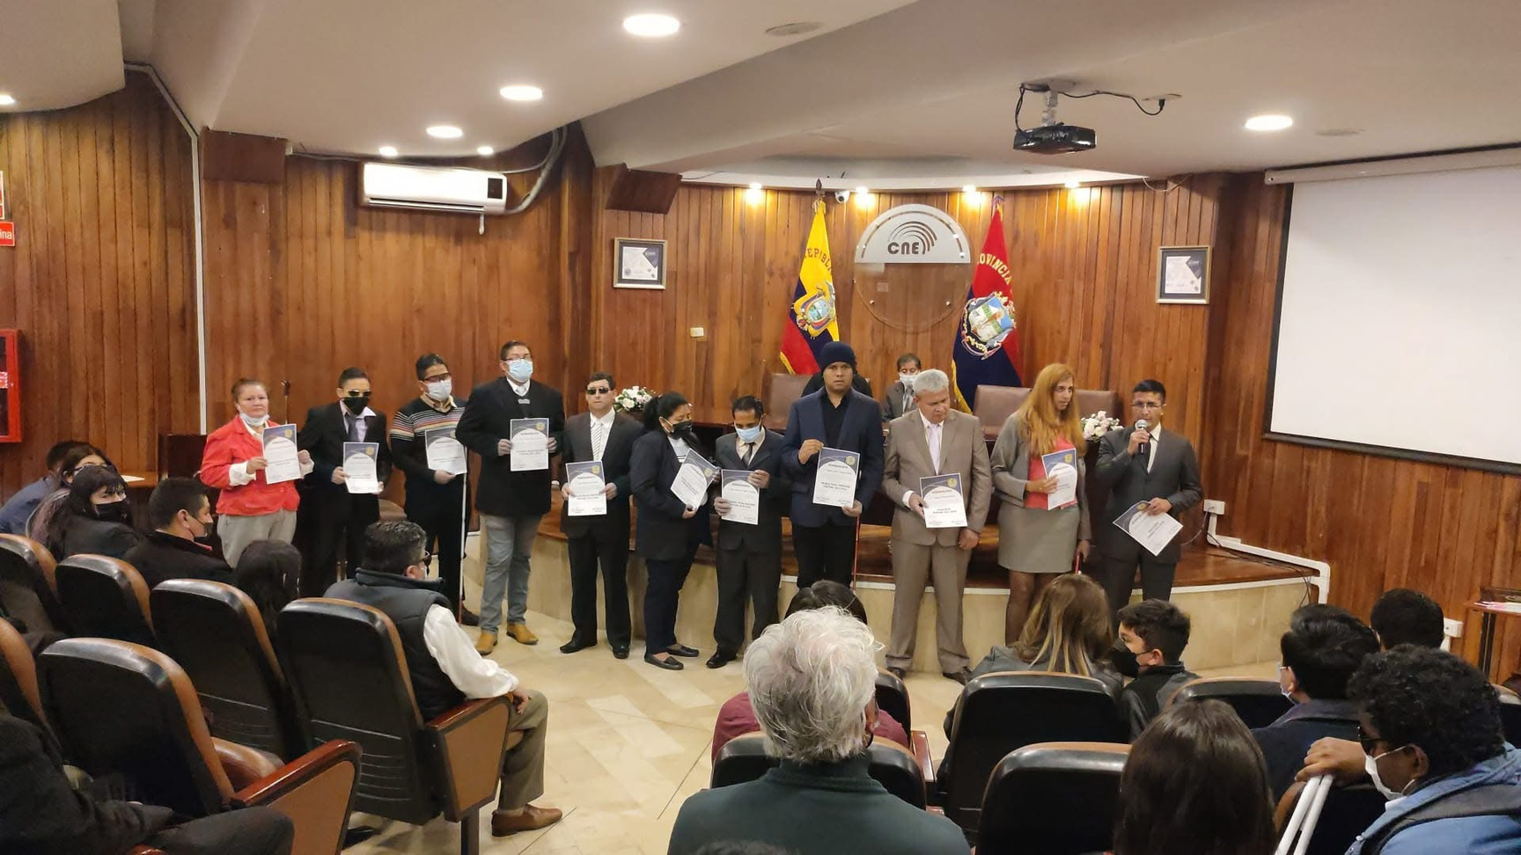
DIRECTORIO
2022-2026
El Ministerio del Deporte bajo oficio Nro. MD-DAD-2024-0877-OF de fecha 27 de abril de 2022, procedió a reconocer y posesionar el directorio para el período 2022-2026.
Directorio encabezado por el Lcdo. Edwin Gualán.

Slide 4
CLUBES FILIALES
Nro. | Club | Provincia
1 | Club Vulcano | Azuay
2 | Club Los Inmortales | Chimborazo
3 | Club The Dolphins | El Oro
4 | Acacig Sporting Club | Guayas
5 | Club Asodiv | Guayas
6 | Club Eclipse Durán | Guayas
7 | Club FACIMAB | Guayas

Slide 5
CLUBES FILIALES
Nro. | Club | Provincia
8 | Club Luz en el Camino | Imbabura
9 | Club Invidentes del Sur | Loja
10 | San Pablo de Pablo | Manabí
11 | Club CALMA | Manabí
12 | Club Jaguares | Pastaza
13 | Club Águilas del Ecuador | Pichincha
14 | Club Atlético Juventud | Pichincha

Slide 6
CLUBES FILIALES
Nro. | Club | Provincia
15 | Club Estrellas Independientes | Pichincha
16 | Club Luis Braille | Pichincha
17 | Club Tigres de la Milton | Pichincha
18 | Club Luz y Sombra | Santo Domingo de los Tsáchilas
19 | Club Pumas Tsáchilas | Santo Domingo de los Tsáchilas
20 | Club Fénix | Tungurahua

Slide 7
DISCIPLINAS
Colectivas | Individuales | En desarrollo
Fútbol 5 B1 | Para natación | Para karate
Goalball | Para atletismo | Para Tiro con Arco
 | Ajedrez | Para Triatlón

Slide 8

Abril
ACTIDADES 2025
ACTIVIDADES 2025
Primer Clasificatorio de Goalball Femenino y Masculino - FEDEDIV 2025.
PICHINCHA

Slide 9

ACTIDADES 2025
Abril
ACTIVIDADES 2025
Nuestros arqueros participaron en el 1ER. RANKING NACIONAL DE TIRO CON ARCO “SANTA ELENA 2025”

Slide 10

ACTIVIDADES 2025
Mayo
Primer Clasificatorio de Fútbol 5 B1-FEDEDIV 2025.
PICHINCHA

Slide 11
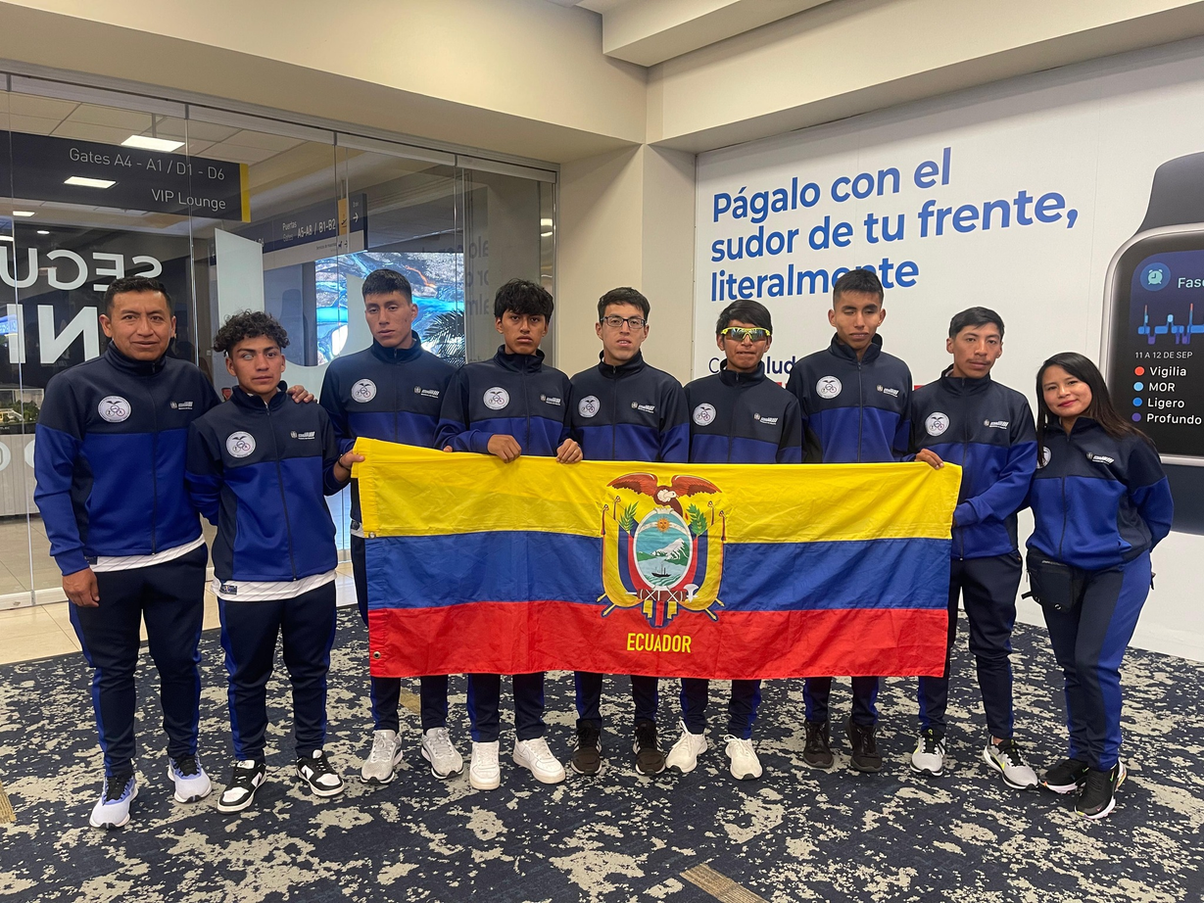
ACTIVIDADES 2025
Mayo
Nuestros para atletas participaron en el evento “Cali 2025 World Para Athletics Grand Prix “.

Slide 12
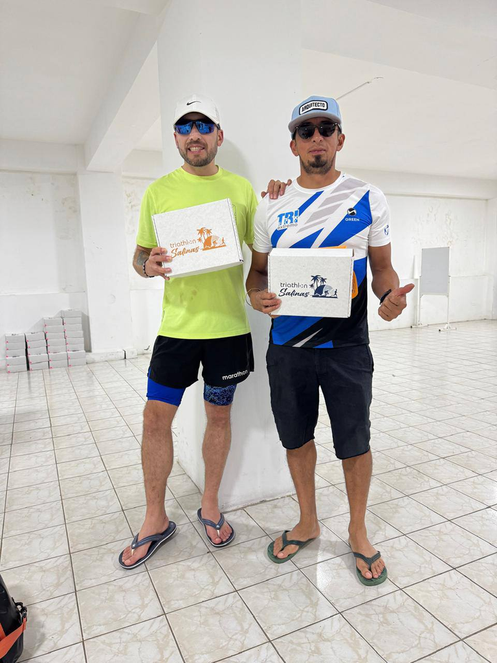
Mayo
ACTIVIDADES 2025
Nuestros deportistas participaron en el evento “I VÁLIDA NACIONAL DE TRIATLÓN SALINAS 2025”

Slide 13

Junio
ACTIVIDADES 2025
Segundo Clasificatorio de Goalball Femenino y Masculino-Fedediv 2025.
PICHINCHA

Slide 14
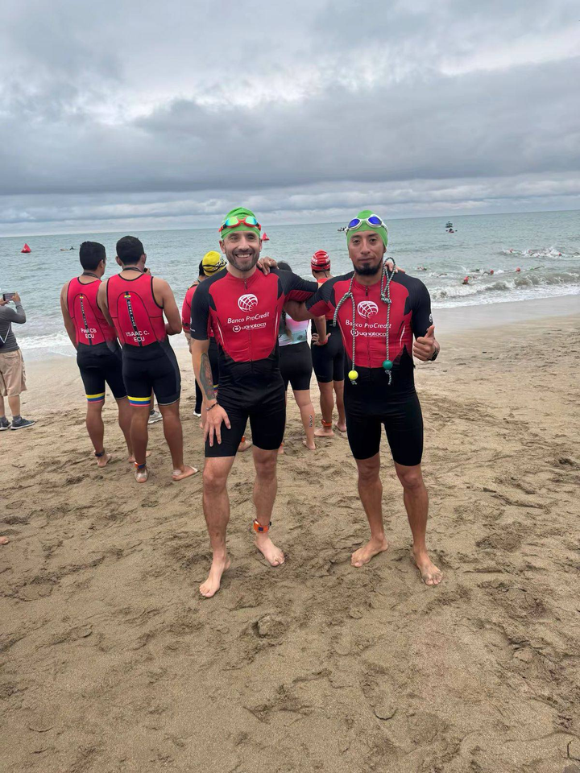
Julio
ACTIVIDADES 2025
II VÁLIDA NACIONAL DE TRIATLÓN

Slide 15
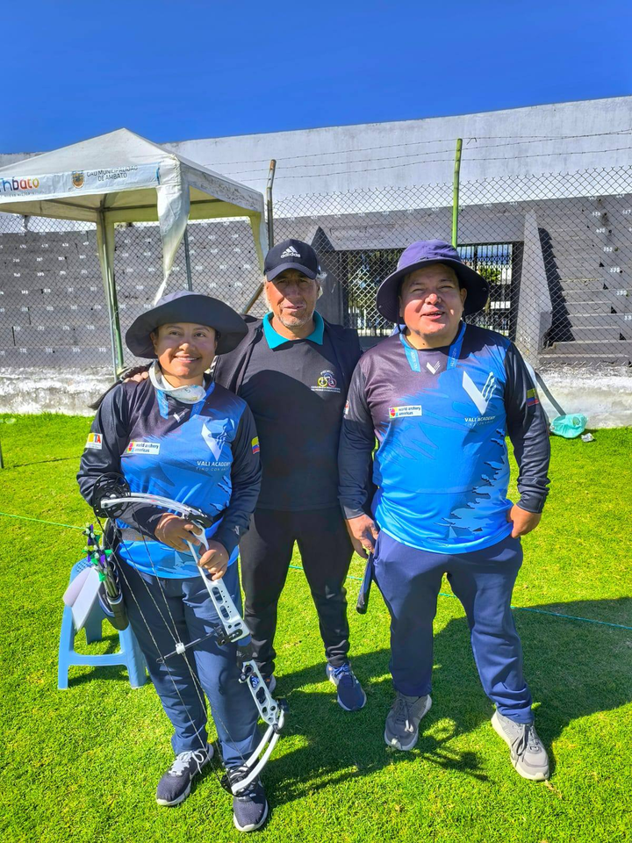
Julio
ACTIVIDADES 2025
“Segundo Ranking Nacional de Tiro con Arco”

Slide 16

Agosto
ACTIVIDADES 2025
Tercer Clasificatorio de Goalball Femenino y Masculino-FEDEDIV 2025, en las Serie A y B.
PICHINCHA

Slide 17

Agosto
ACTIVIDADES 2025
Segundo Clasificatorio de Fútbol 5 B1-FEDEDIV 2025.

Slide 18

Agosto
ACTIVIDADES 2025
"CAMPEONATO NACIONAL DE AJEDREZ FEDEDIV 2025"
SANTA ELENA

Slide 19
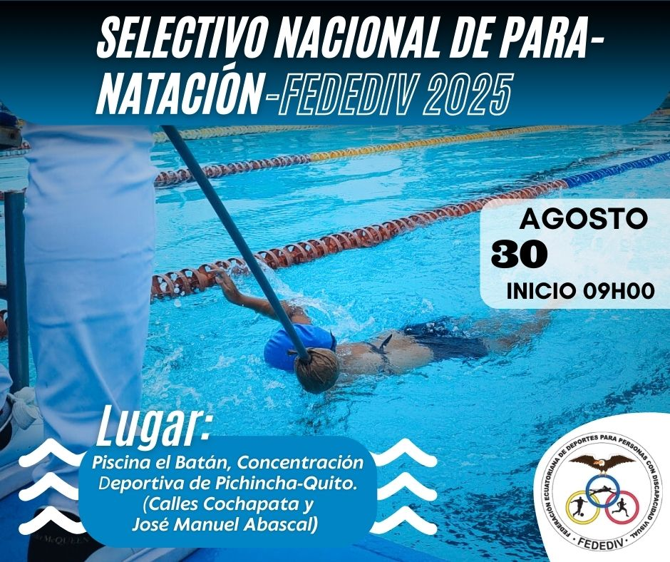
Agosto
ACTIVIDADES 2025
Selectivo Nacional de Para Natación FEDEDIV 2025
PICHINCHA

Slide 20
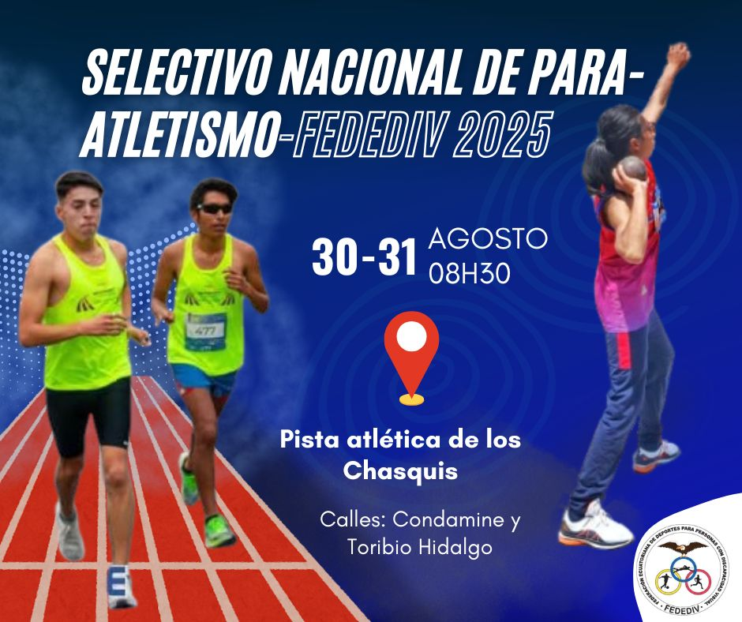
Agosto
ACTIVIDADES 2025
Selectivo Nacional de Para Atletismo FEDEDIV 2025
PICHINCHA

Slide 21

SEPTIEMBRE
ACTIVIDADES 2025
  Tercer clasificatorio de Fútbol 5 B1.
  Semifinales y finales del Campeonato Nacional de Goalball Femenino-Masculino y Fútbol 5 B1 – FEDEDIV 2025.
PICHINCHA

Slide 22
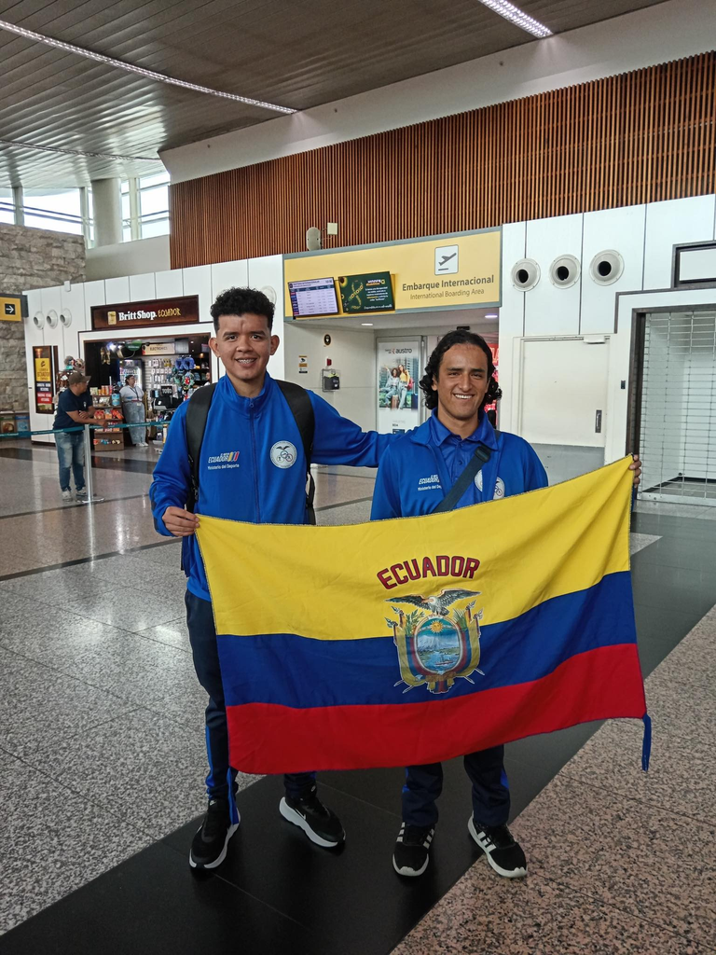
OCTUBRE
ACTIVIDADES 2025
Evento Para Swimming World Series. Lima-Perú

Slide 23
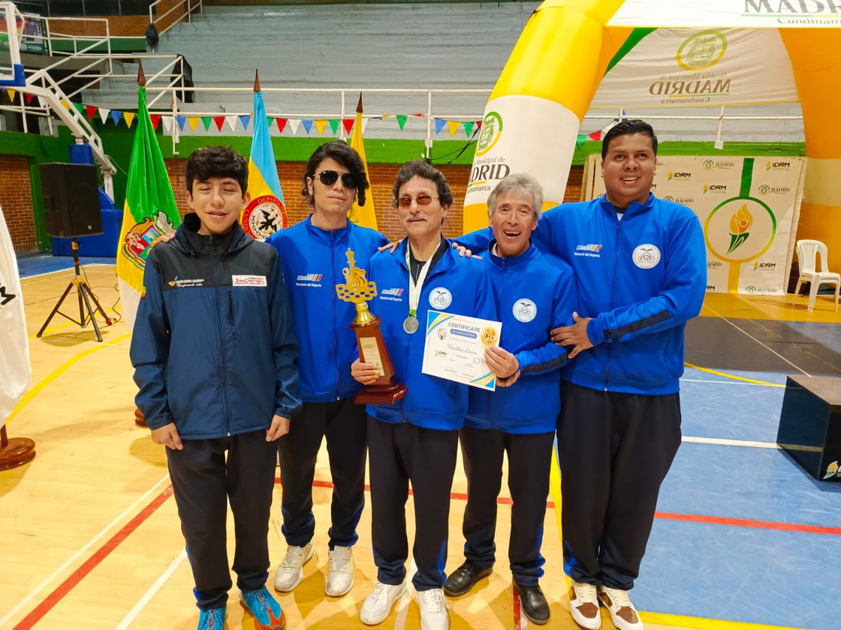
OCTUBRE
ACTIVIDADES 2025
XIII Campeonato Panamericano de Ajedrez para Ciegos y Débiles Visuales, realizado en Colombia.

Slide 24
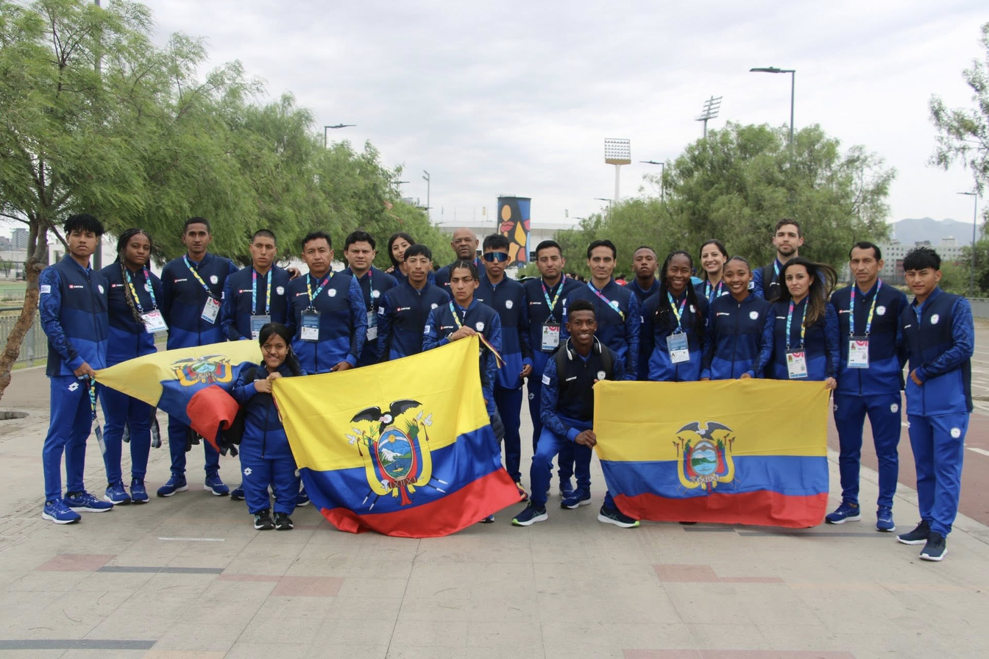
OCTUBRE
ACTIVIDADES 2025
Juegos Parapanamericanos Juveniles Chile 2025

Slide 25

NOVIEMBRE
ACTIVIDADES 2025
“Capacitación y Clínica Deportiva de Goalball FEDEDIV 2025”
PICHINCHA

Slide 26
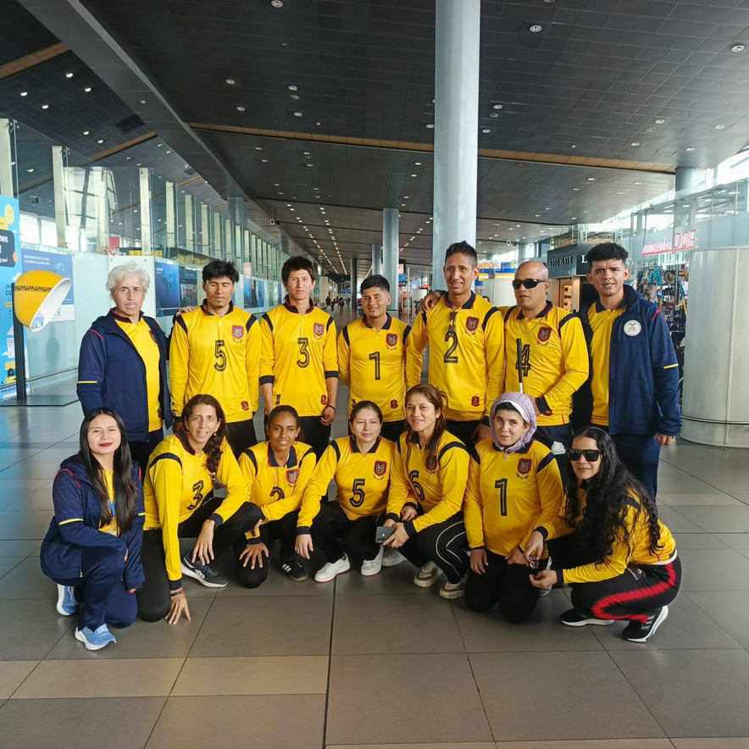
DICIEMBRE
ACTIVIDADES 2025
Copa de Goalball Guatemala 2025

Slide 27
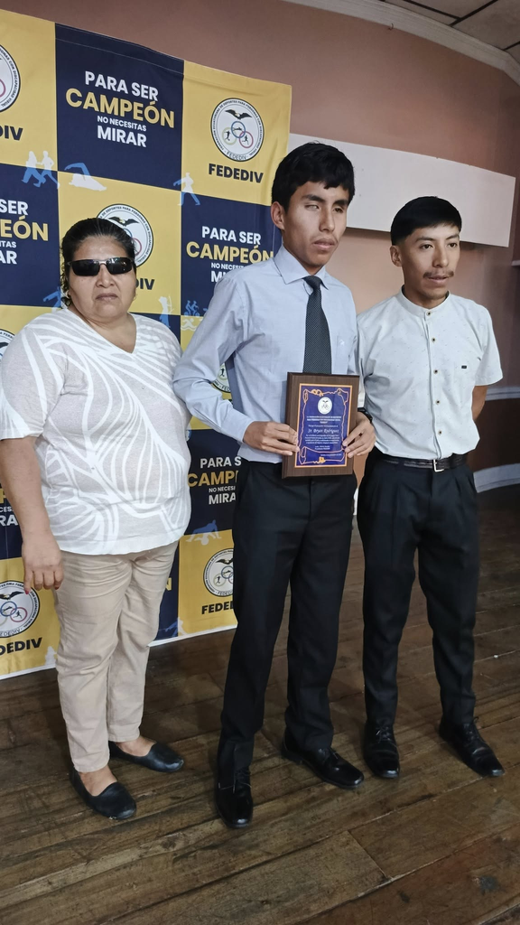

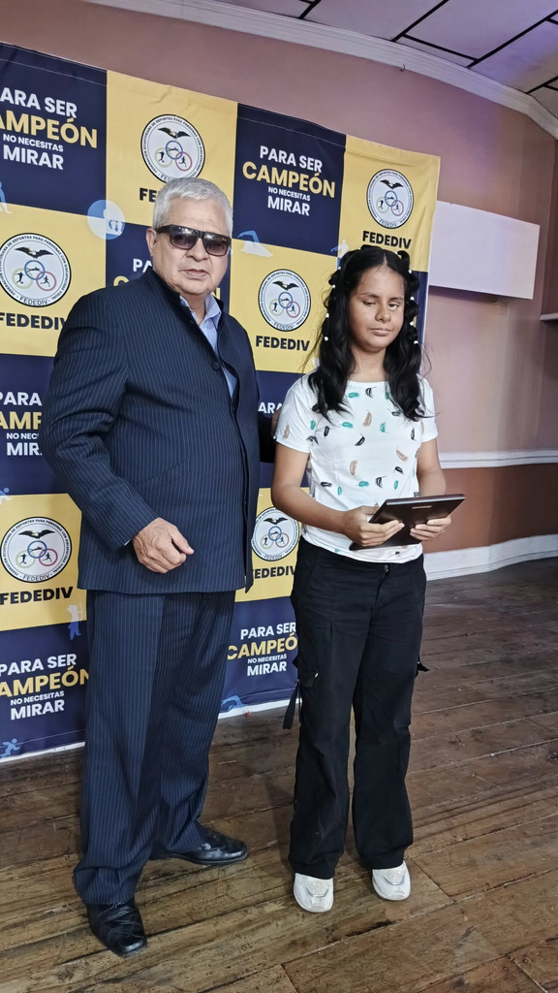
DICIEMBRE
ACTIVIDADES 2025
Premiación Deportiva FEDEDIV 2025.
EL ORO

Slide 28
PRESUPUESTO
Con fecha 27 de enero de 2025 la Subsecretaría de Deporte procede a notificar que la asignación presupuestaria correspondiente al gasto corriente, para el presente ejercicio fiscal, para FEDERACIÓN ECUATORIANA DE DEPORTES PARA PERSONAS CON DISCAPACIDAD VISUAL es por el monto de $148909.03 (ciento cuarenta y ocho mil novecientos nueve con tres centavos), sin incluir el valor del cinco por mil.

Slide 29
RESUMEN
DE EJECUCIÓN
DESCRIPCIÓN | PPTO.ORIGINAL O MODIFICADO | EJECUCIÓN TOTAL | PORCENTAJE DE EJECUCIÓN
AFILIACIONES, MEMBRESÍAS Y OTROS | 1,591.74 | 1,473.51 | 92,57%
I VÁLIDA DE TRIATLÓN NACIONAL DE SANTA ELENA | 216.50 | 216.50 | 100%
TIRO CON ARCO TORNEO NACIONAL SANTA ELENA | 446.50 | 446.50 | 100%
PRIMER CLASIFICATORIO DE GOALBALL MASCULINO Y FEMENINO | 2,027.00 | 1,985.96 | 97,97%
GRAND PRIX DE CALI | 10,451.70 | 10,451.70 | 100%
PRIMER CLASIFICATORIO DE FÚTBOL 5 B1 FEDEDIV 2025 | 853.00 | 851.40 | 99,81%

Slide 30
RESUMEN
DE EJECUCIÓN
DESCRIPCIÓN | PPTO.ORIGINAL O MODIFICADO | EJECUCIÓN TOTAL | PORCENTAJE DE EJECUCIÓN
SEGUNDO CLASIFICATORIO DE GOALBALL MASCULINO Y FEMENINO | 1,862.50 | 1,860.69 | 99,90%
II VÁLIDA DE TRIATLÓN NACIONAL MANTA | 182.00 | 180.00 | 98,90%
TERCER CLASIFICATORIO DE GOALBALL MASCULINO Y FEMENINO | 1,247.50 | 1,220.51 | 97,83%
SEGUNDO CLASIFICATORIO DE FÚTBOL 5 B1 FEDEDIV 2025 | 778.00 | 777.77 | 99,97%

Slide 31
RESUMEN
DE EJECUCIÓN
DESCRIPCIÓN | PPTO.ORIGINAL O MODIFICADO | EJECUCIÓN TOTAL | PORCENTAJE DE EJECUCIÓN
CAMPEONATO NACIONAL DE AJEDREZ FEDEDIV 2025 | 2,811.70 | 2,623.77 | 93,31%
SELECTIVO DE PARA ATLETISMO Y NATACIÓN | 3,546.70 | 3,544.24 | 99,93%
TIRO CON ARCO WORLD RANKING EVENT THE AMERICAS | 89.70 | 89.70 | 100%
TERCER CLASIFICATORIO DE FÚTBOL 5 B1 FEDEDIV 2025 | 287.00 | 286.97 | 99,98%
CAMPEONATO NACIONAL DE GOALBALL MASCULINO-FEMENINO Y FÚTBOL 5 B1 | 7,378.00 | 7,368.16 | 99,86%

Slide 32
RESUMEN
DE EJECUCIÓN
DESCRIPCIÓN | PPTO.ORIGINAL O MODIFICADO | EJECUCIÓN TOTAL | PORCENTAJE DE EJECUCIÓN
PANAMERICANO DE AJEDREZ | 5,394.35 | 5,367.75 | 99,50%
PARA SWIMMING WORLD SERIES | 4,000.46 | 3,941.41 | 98,52%
JUEGOS NACIONALES | 3,823.75 | 3,823.75 | 100%
CAPACITACIÓN Y CLÍNICA FEDEDIV 2025 | 7,211.80 | 5,423.51 | 75,20%
PARTICIPACIÓN COPA GOALBALL GUATEMALA 2025 | 13,489.28 | 11,537.47 | 85,53%
PREMIACIÓN DEPORTIVA FEDEDIV 2025 | 7,288.00 | 6,130.73 | 84,12%

Slide 33
RESUMEN
DE EJECUCIÓN
DESCRIPCIÓN | PPTO.ORIGINAL O MODIFICADO | EJECUCIÓN TOTAL | PORCENTAJE DE EJECUCIÓN
PANAMERICANO DE AJEDREZ | 5,394.35 | 5,367.75 | 99,50%
PARA SWIMMING WORLD SERIES | 4,000.46 | 3,941.41 | 98,52%
JUEGOS NACIONALES | 3,823.75 | 3,823.75 | 100%
CAPACITACIÓN Y CLÍNICA FEDEDIV 2025 | 7,211.80 | 5,423.51 | 75,20%
PARTICIPACIÓN COPA GOALBALL GUATEMALA 2025 | 13,489.28 | 11,537.47 | 85,53%
PREMIACIÓN DEPORTIVA FEDEDIV 2025 | 7,288.00 | 6,130.73 | 84,12%

Slide 34
RESUMEN
DE EJECUCIÓN
PLAN DE ALTO RENDIMIENTO
Con fecha 29 de agosto de 2025, finalmente se acreditó dentro de la cuenta bancaria de BanEcuador a nombre de la FEDEDIV el monto de $ 35.070,07.

Slide 35
Al cierre del ejercicio económico del 2025 la Federación Ecuatoriana de Deportes para Personas con Discapacidad Visual-FEDEDIV alcanzó un 96,03% de cumplimiento en relación al monto asignado para el periódo fiscal, resultando un valor sobrante no ejecutado reportado de $5.840,07
RESUMEN
DE GASTOS

Slide 36
GRACIAS POR SU ATENCIÓN

